Slide 1
38º Congreso Argentino
de
Medicina Respiratoria
Coordinador
Dr. Alejandro Picone
Secretario
Dr. Jorge Sap
Disertante
Prof. Gustavo E. Zabert
Universidad del Comahue.
Neuquén
Simposio Regional
Nº 3
Lunes 11
Octubre 2010
Región Patagonia
Experiencia en la Carrera de Especialista en Neumonología en Neuquén
Notes:
1

Slide 2
Experiencia en la Carrera de Especialista en Neumonología en Neuquén
Fundamentación
La patología respiratoria es de mayor impacto sanitario
La formación de médicos especialistas en enfermedades respiratorias es escasa en número de plazas e instituciones, concentrados en pocas ciudades del país y con programas de formación heterogéneos
AAMR plantea la necesidad del reconocimiento de la especialidad, las exigencias para la certificación y recertificación
Año 2000 propone el perfil de Especialista en Medicina Respiratoria para nuestro país basado en lo que “debe conocer y saber hacer”
Comité de Docencia e Investigación de la AAMR propone Proyecto de Formación Unificada del Postgrado de Medicina Respiratoria (aprobado por la Comisión Directiva en el 2007)
En la región patagónica, no existe un sistema de formación en medicina respiratoria por lo que las necesidades son satisfechas por profesionales formados en otras ciudades o con capacitación informal.

Slide 3
Experiencia en la Carrera de Especialista en Neumonología en Neuquén
Carrera de Especialista en Neumonología
Escuela de Medicina
Universidad Nacional del Comahue
a) Título de la Carrera
ESPECIALISTA EN NEUMONOLOGÍA
b) Título a otorgar
NEUMONÓLOGO
c) Fundamentación y objetivos del Programa
La presente propuesta se enmarca en las siguientes normativas y recomendaciones:
Ordenanza 260/03 CS de la Universidad Nacional del Comahue que reglamenta las actividades de postgrado
Estatuto de la Asociación Argentina de Medicina Respiratoria, aprobado por el Decreto Nº 2266 de la Gobernación de Chaco el 9/11/99, en su artículo 3.
Proyecto de Unificación del Postgrado en Medicina Respiratoria de la Asociación Argentina de Medicina Respiratoria aprobada por CD el 14 de Junio del 2007.
Y reconoce como antecedentes modelos de diseño curricular a ñas Carreras de Neumonología de la Universidad Nacional de Cuyo y de la Universidad de Buenos Aires

Slide 4
CONVENIO ESPECIFICO ENTRE LA ESCUELA DE MEDICINA DE LA UNIVERSIDAD NACIONAL DEL COMAHUE Y LA ASOCIACION ARGENTINA DE MEDICINA RESPIRATORIA
Entre la Escuela de Medicina de la Universidad Nacional del Comahue, representada en este acto por el Director de la Escuela de Medicina Prof Dr Edgardo Fernandez por una parte y por la otra la Asociación de Medicina Respiratoria Argentina, representada en este acto por el presidente Prof Dr Gustavo E Zabert y secretario Dr Alvaro Alonso acuerdan celebrar el presente convenio específico sujeto a las siguientes cláusulas.
PRIMERA: El objeto de este Convenio es la programación y el desarrollo de actividades de complementación, colaboración, asistencia técnica, investigación y cooperación para el desarrollo de una cohorte de la Carrera de Especialista en Medicina Respiratoria a iniciarse el año 2008.
SEGUNDA: En el ámbito de este convenio la Escuela se compromete a realizar de modo completo el proceso de admisión (inscripciones, exámenes y entrevistas) y el correspondiente cobro de aranceles. La Escuela se compromete a transferir a la AAMR, los fondos ingresados para el pago de los honorarios de los docentes de la AAMR de acuerdo al presupuesto detallado en el anexo I.
TERCERA: Las partes acuerdan conformar una Comisión de Seguimiento y Monitoreo integrada, por parte de la AAMR por el Prof, Dr Gustavo E Zabert y Dr Julian Ciruzzi en representación de la Escuela, Mgt Silvia Avila y Prof Miguel Vera quienes acordarán sobre aspectos inherentes a su adecuada implementación y desarrollo
CUARTA: Se establece el carácter de autofinanciamiento de la carrera convenida, incluyéndose la totalidad de gastos que demande su dictado (gastos y viáticos de docentes, gastos de administración cualquier otro que requiera su implementación), en un todo de acuerdo con los criterios que regulan las actividades de Posgrado de esta unidades académicas y los estatutos sociales de la AAMR.
QUINTA: A los fines de asegurar la continuidad y a modo de reconocimiento, se fijará una tasa de retención del 20% de los fondos ingresados, para la Escuela y la
Universidad del Comahue que deberá agregarse a los costos.
SEXTA: Se establece un beneficio de un descuento del 40% de la cuota mensual para los socios de la AAMR que es equivalente al asignado a los docentes de esta
Universidad de acuerdo al articulo 15 inciso e de la ordenanza 260/3 del Consejo Superior de la UN Comahue.
SEPTIMA: Las actividades académicas se desarrollaran en el ámbito de la Universidad Nacional del Comahue de acuerdo al cronograma establecido por ambas Unidades Académicas, quien dispondrá de todos recursos audiovisuales necesarios para el dictado de las reuniones presenciales.
OCTAVA: El Programa de la Carrera se presenta en el Anexo I del correspondiente convenio, y que fuera desarrollado en base a los lineamientos y antecedentes que aportara la AAMR.
NOVENA: El presente convenio específico tendrá un periodo de vigencia de cuatro años a partir de la fecha de la suscripción del presente, prorrogable automáticamente por iguales periodos de tiempo. No obstante, cada una de las partes se reserva el derecho de denunciarlo unilateralmente debiendo hacerlo en forma fehaciente con una antelación de ciento cincuenta (150) días. Tal denuncia no suspenderá los trabajos en ejecución los que deberán en su caso ser concluidos por las partes, salvo que las mismas acuerden expresamente lo contrario.

Slide 5
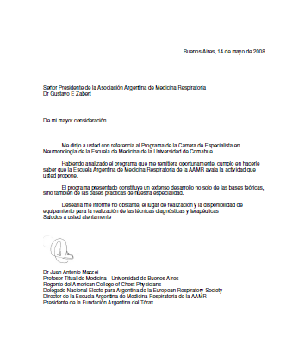
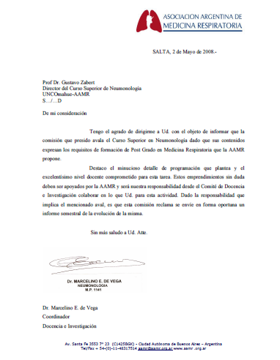
Experiencia en la Carrera de Especialista en Neumonología en Neuquén

Slide 6
Experiencia en la Carrera de Especialista en Neumonología en Neuquén
Requisitos de admisión a la Carrera
1. Acreditar el titulo de Médico otorgado por Universidad argentina o extranjera, en este caso con la respectiva reválida en nuestro país.
2. Acreditar una de las siguientes condiciones:
i. Formación previa (Residencia o Concurrencia acreditada) en Clínica Medica, Cuidados Intensivos, Pediatría, Medicina General o Medicina de Familia.
ii. Demostrar la práctica de una de estas especialidades en forma ininterrumpida los 10 años previos en una entidad acreditada (Hospital, Colegio Médico o Ministerio de Salud, etc.).
iii. Estar cursando una residencia, concurrencia o capacitación de en Neumonologia.
3. Acreditar una rotación en servicio reconocido con un mínimo de 540 h., o aprobar una evaluación de conocimientos y habilidades básicas.
4. Contar con un servicio o institución de referencia donde realizar las actividades prácticas exigidas.
5. Acreditar la matrícula que permita desarrollar la práctica de la medicina.
6. No contar con sanciones éticas o legales
7. Idioma: El cursado se dictará en Español pero se exige también conocimientos básicos del idioma inglés que permita realizar lectura de literatura científica.

Slide 7
Experiencia en la Carrera de Especialista en Neumonología en Neuquén
Perfil del egresado (1)
1. Reconocer la anatomía y fisiologías normales del sistema respiratorio y sus relaciones orgánicas y funcionales con el resto del organismo.
2. Reconocer la anatomía patológica, la fisiopatología y las manifestaciones clínicas de las enfermedades que afecten al sistema respiratorio
3. Elaborar diagnósticos sobre la base de la anamnesis, el examen físico y solicitud e interpretación de exámenes complementarios.
4. Programar tratamiento farmacológico y no farmacológico y rehabilitación.
5. Conocer, comprender e interpretar la epidemiología de las diferentes entidades
nosológicas que afectan al sistema respiratorio.
6. Reconocer las acciones de promoción y prevención para las distintas patologías

Slide 8
Experiencia en la Carrera de Especialista en Neumonología en Neuquén
Perfil del egresado (2)
7. Planificar e implementar acciones de prevención de las enfermedades respiratorias, tanto a nivel individual como poblacional.
8. Valorar los aspectos ético-humanísticos de la especialidad con particular atención hacia los pacientes con enfermedades respiratorias crónicas.
9. Interpretar la literatura científica en forma crítica.
10. Conocer, comprender y ser capaz de emplear las bases del método científico usado en la investigación clínica y epidemiológica, haciendo uso de las herramientas estadísticas y de manejo de la información.
11. Reconocer al trabajo en grupos e interdisciplinario

Slide 9
Experiencia en la Carrera de Especialista en Neumonología en Neuquén
Modalidad del cursado
ACTIVIDAD ASISTENCIAL: Representa el 60 % de las actividades de la Carrera. Su objetivo es la formación de competencias clínicas en Neumonología a través de la práctica con pacientes internados y ambulatorios, en centros asistenciales de diferentes niveles de atención, supervisada por tutores especialistas en Neumonología
CURSADO DE ASIGNATURAS OBLIGATORIAS: Constituyen el 33% de las actividades teóricas de la Carrera. Su objetivo es que los profesionales se apropien de los conocimientos conceptuales actualizados que dan sustento a la práctica clínica de la especialidad. Para ello se ofrecen instancias de aprendizaje teóricas y prácticas, comprendiendo estas últimas tanto experiencias de laboratorio como aprendizaje con problemas en ateneos o talleres, reuniones bibliográficas, talleres, etc.). El contenido de los cursos sigue la secuencia de complejidad y la temática de la práctica clínica. Se permite al alumno de este modo, en cada momento de la Carrera, disponer de elementos teóricos pertinentes respecto de la práctica que realiza en los servicios de salud.
3. CURSADO DE ASIGNATURAS OPTATIVAS: Representan el restante 5 al 7% de las actividades teóricas de la Carrera

Slide 10
Experiencia en la Carrera de Especialista en Neumonología en Neuquén
Cursado
Total horas cursado de asignaturas obligatorias: 696 hs.
Total horas actividades prácticas: 1.620 hs.
Total horas asignadas a evaluación: 48 hs.
Total horas cursado de asignaturas optativas: 180 hs.
Total horas carrera: 2.542 hs.

Slide 11
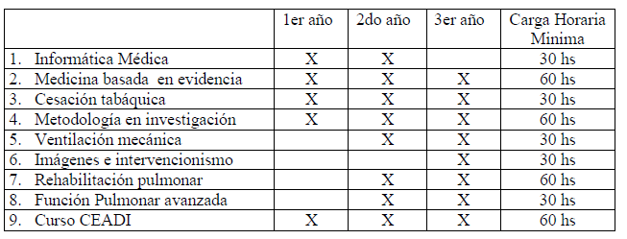
Experiencia en la Carrera de Especialista en Neumonología en Neuquén
Obligatorias
Optativas

Slide 12
Experiencia en la Carrera de Especialista en Neumonología en Neuquén
Algunos Docentes
Dr. Eduardo Giugno
Prof. Dr. Carlos Luna
Dr. Mariano Fernandez Acquier
Dr. Miguel Bergna
Dra Silvia Quadrelli
Dra. Ana Balanzat
Dra. Carlota Perez
Prof. Ricardo Gene
Dr. Oscar Rizzo
Dra Cecilia Perez Serafín
Dra. Ana Balanzat
Dr Fernando Müller
Dr. Alberto López Araoz
Dr. Martín Pellin
Dr. Jose Menéndez
Dra. Miriam Losanovsky
Dr. Juan Osses
Prof. A Sonia Buist
Mg. Silvia Avila
Mg. Hernán Calvo
Prof. Dra. Cecilia Kremer
Prof. Alberto Giannelli
Prof. Sergio Moguillansky
Prof. Dr. Eduardo De Vito
Prof. Jose Allevato
Prof. Edgardo Fernandez
Dr. Gabriel Grossman
Dr. Enrique Muñoa
Prof. Gustavo E Zabert
Dr. Ramón Rojas
Dr. Orlando López Jove
Dr. Hernando Salas
Dr. Carlos Elías
Prof. Alvaro Oliva
Dr Alejandro Picone
Dr Alvaro Alonso
Dr. Julián Ciruzzi
Dr. Cristian Gaher
Dr. Roberto Petricio
Prof. Dr Luis Espinoza
Dr. Eduardo Yanez

Slide 13
Experiencia en la Carrera de Especialista en Neumonología en Neuquén
Inscriptos: 28
Efectivos: 25 (1 no acredita requisitos y 2 no continuaron)
Edad media al inicio: 42 años
Género: Femenino 11 (44%)
Masculino 13 (66%)
Especialidades:
Clínica Medica 14 (66%)
Terapia Intensiva 6 (24%)
Pediatría 3 (12%)
Medicina general 2 (8%)
Practicaba la especialidad: 11 (44%)
De los que no continuaron ambos practican la especialidad sin acreditación

Slide 14
Experiencia en la Carrera de Especialista en Neumonología en Neuquén
Donde trabajan?
Neuquén 10
Cipolletti 3
Plottier 2
Gral Roca 1
Cutral Co 2
Zapala 2
Catriel 1
Bariloche 2
El Bolsón 2
Público: 17
Privado: 8

Slide 15
Experiencia en la Carrera de Especialista en Neumonología en Neuquén
Evaluaciones 1er. año 2008
Múltiple Choice 50 preguntas
Respuestas correctas: rango 41-45
Calificación promedio: 7,8 (7,6-8,8)
Calificación Ponderada: 8,9
Evaluaciones 2do. año 2008
Múltiple Choice 50 preguntas
Preguntas correctas rango: 19-40
Calificación promedio: 6,4 (3,8-8,0)
Calificación Ponderada: 7,1 (2,1-10)

Slide 16
Experiencia en la Carrera de Especialista en Neumonología en Neuquén
Conclusiones
1. Las enfermedades respiratorias son las de mayor incidencia y prevalencia en la población.
2. La oferta de residencias en Neumonología es escasa y esta relegado a las grandes ciudades.
3. La Formación Unificada del Postgrado de Medicina Respiratoria propuesta por la AAMR puede ser desarrollada en la modalidad a distancia.
4. La experiencia de la Carrera de especialista de la UNComahue-AAMR capacita a 25 profesionales en Neumonología cumpliendo con los requisitos de la AAMR.
5. La misma pone en evidencia la necesidad de implementar en todas las formaciones los estándares propuestos.

